Slide 1
CPU、多处理器、多核

Slide 2
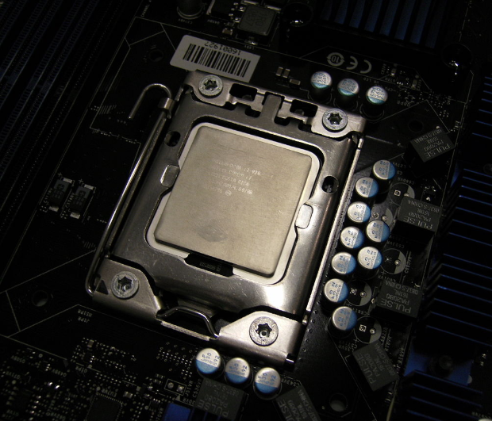
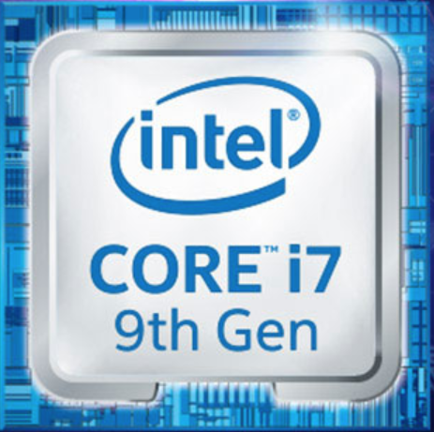
CPU

Slide 3
CPU
计算机三大核心部件就是CPU、内部存储器、输入/输出设备。
中央处理器（CPU），是电子计算机的主要设备之一，电脑中的核心配件。
其功能主要是解释计算机指令、处理计算机软件中的数据。
CPU是计算机中负责读取指令，对指令译码并执行指令的核心部件。
CPU主要包括两个部分，即控制器、运算器，其中还包括高速缓冲存储器及实现它们之间联系的数据、控制的总线。

Slide 4
CPU
在计算机体系结构中，CPU 是对计算机的所有硬件资源（如存储器、输入输出单元） 进行控制调配、执行通用运算的核心硬件单元。
CPU 是计算机的运算和控制核心。计算机系统中所有软件层的操作，最终都将通过指令集映射为CPU的操作。
从最初专用于数学计算到广泛应用于通用计算，从4位到8位、16位、32位处理器，最后到64位处理器

Slide 5
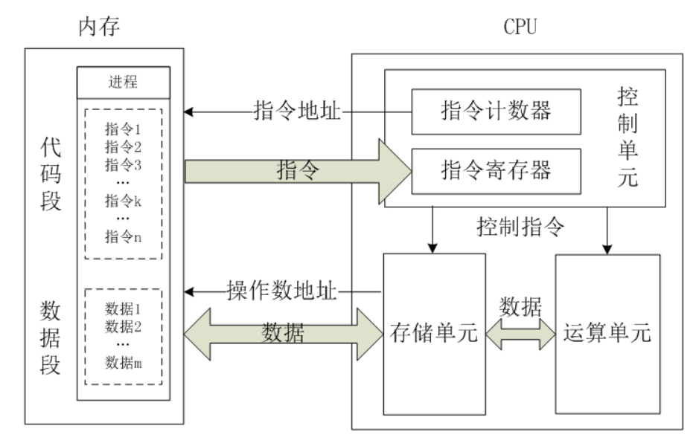
CPU

Slide 6
CPU工作原理
总的来说，CPU 从内存中一条一条地取出指令和相应的数据，按指令操作码的规定，对数据进行运算处理，直到程序执行完毕为止。具体过程可分为以下四步：
【1】取指令
CPU 控制器从内存读取一条指令并放入指令寄存器。指令的格式如下：
操作码：就是汇编语言里的 mov，add等符号码；
操作数地址：说明该指令需要的操作数所在的地方，是在内存里还是在CPU的内部寄存器里。

Slide 7
CPU工作原理
【2】指令译码
指令寄存器中的指令经过译码，决定该指令应进行何种操作（就是指令里的操作码）、操作数在哪里（操作数的地址） 。
【3】 执行指令
执行指令分为两个阶段： 取操作数 和 进行运算 。
取操作数：CPU 通过寻址操作，从内存（数据段）中读取操作数到通用寄存器中，暂存起来。
进行运算：运算单元通过指令中的操作码，对寄存器中的操作数进行 mov，add等操作。

Slide 8
CPU工作原理
【4】 指令计数
修改指令计数器，决定下一条指令的地址 。CPU 重复上述三步操作，处于内存代码段的指令被逐个的执行，直到程序执行完毕为止。

Slide 9
CPU 字长
CPU在单位时间内(同一时间)能一次处理的二进制数的位数叫字长。所以，能处理字长为 8 位数据的 CPU 通常就叫 8 位的 CPU。同理，32 位CPU 能在单位时间内处理字长为 32 位的二进制数据 。
常见的 32位 CPU 和 64位 CPU 主要存在以下两个差异：
【1】处理能力不同
32 位 CPU 的一个指令，最大能处理 32 位二进制数据，即一次能处理 4 个字节数据。
64 位 CPU 的一个指令，最大能处理 64 位二进制数据，即一次能处理 8 个字节数据。
【2】寻址空间不同
32 位 CPU 的寻址范围是 32 位的二进制，32位二进制能表示的地址长度为2的32次方，即寻址空间最大为 4GB。
而 64 位CPU的寻址范围是 64 位的二进制。能表示的地址长度更大，其寻址空间也会更大理论上就会是 2 的 64 次方字节（上亿 GB）

Slide 10
CPU 字长
64位处理器是采用64位处理技术的CPU，相对32位而言，64位CPU指的是CPU GPRs（General-Purpose Registers，通用寄存器）的数据宽度为64位，64位指令集就是运行64位数据的指令，处理器一次运行64bit数据。
64bit处理器并非现在才有的，在高端的RISC（Reduced Instruction Set Computing，精简指令集计算机）很早就有64bit处理器了，比如SUN公司的UltraSparc Ⅲ、IBM公司的POWER5、HP公司的Alpha等。把64位处理器运用到移动设备上的还有Apple公司2013年上市的iPhone5s、iPad Air等。2014苹果推出的iphone6以及iPhone6 plus也使用了64位处理器，但是更加优越，使用了A8 64位处理器

Slide 11
64位CPU装载32位操作系统，它的寻址能力是多少？
32 位操作系统既可以运行在 32 位的 CPU 上，也可以运行在 64 位的 CPU 上，只不过，运行在 64 位 CPU 上的话，就有点“大马拉小车”的感觉了——无法发挥出 CPU 的全部能力。
64 位操作系统只能运行在 64 位的 CPU 上，因此如果一个操作系统是 64 位，那么它的 CPU 架构也必定是 64 位。
64 位操作系统相比于 32 位操作系统的优势正如上述 64 位 CPU 与 32 位 CPU 的优势一样。

Slide 12
就算是 64 位的 CPU，装载 32 位的操作系统，它的寻址能力还是 4GB
对于 32 位的操作系统，其逻辑地址编码采用的地址位数是 32 位，那么操作系统所提供的逻辑地址寻址范围就是 4GB。

Slide 13
指令
指令是指示计算机执行某种操作的命令。它由一串二进制数码组成。
一条指令通常由两个部分组成：操作码+地址码。
操作码：指明该指令要完成的操作的类型或性质，如取数、做加法或输出数据等。
地址码：指明操作对象的内容或所在的存储单元地址。

Slide 14
内存、cache、寄存器
1. 寄存器
寄存器是CPU内的组成部份。寄存器是有限存贮容量的高速存贮部件，它们可用来暂存指令、数据和位址。
在CPU的控制部件中，包含的寄存器有指令寄存器(IR)和程序计数器(PC)。在CPU的算术及逻辑部件中，包含的寄存器有累加器(ACC)。
寄存器是CPU内部的元件，寄存器拥有非常高的读写速度，所以在寄存器之间的数据传送非常快。
2. 内存包含的范围非常广，一般分为只读存储器（ROM）、随机存储器（RAM）和高速缓存存储器（cache）。

Slide 15
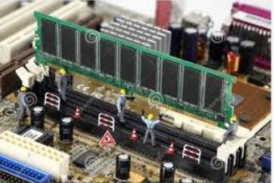
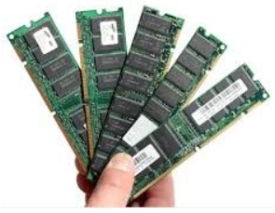
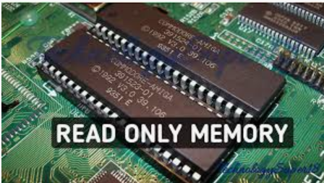
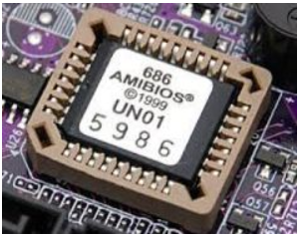
内存、cache、寄存器
内存 Memory 由二部分组成
第一部分：Random-access memory (RAM) ，随机存取存储器，对于CPU来说，RAM是主要存放数据和程序的地方，所以也叫做“主存”，也就是我们平常说的，内存条，一旦断电数据就丢失了
第二部分：Read-Only Memory（ROM），只读存储器，对于用户来说，它只能读取数据，不能写入信息，断电也没有关系，放ROM的数据一辈子都不会变，旧式电脑的BIOS放在ROM上

Slide 16
内存、cache、寄存器
3. Cache ：即高速缓冲存储器，是位于CPU与主内存间的一种容量较小但速度很高的存储器。由于CPU的速度远高于主内存，CPU直接从内存中存取数据要等待一定时间周期，Cache中保存着CPU刚用过或循环使用的一部分数据，当CPU再次使用该部分数据时可从Cache中直接调用,这样就减少了CPU的等待时间,提高了系统的效率。
Cache又分为一级Cache(L1 Cache)、二级Cache(L2 Cache)和三级Cache（L3 Cache），L1 Cache集成在CPU内部，L2 Cache早期一般是焊在主板上,现在也都集成在CPU内部，常见的容量有256KB或512KB L2 Cache。L3被加入到CPU Die中，它在逻辑上是共享模式(多核CPU之间共享)。而L2则被每个Core单独占据。这时L2也常被指做MLC（Middle Level Cache），而L3也被叫做LLC（Last Level Cache）。
总结：大致来说数据是通过内存-Cache-寄存器，Cache缓存则是为了弥补CPU与内存之间运算速度的差异而设置的的部件。

Slide 17
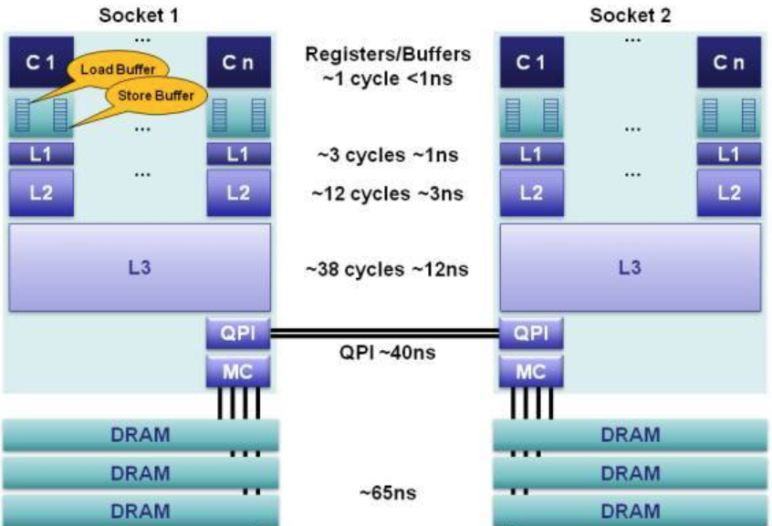

Slide 18
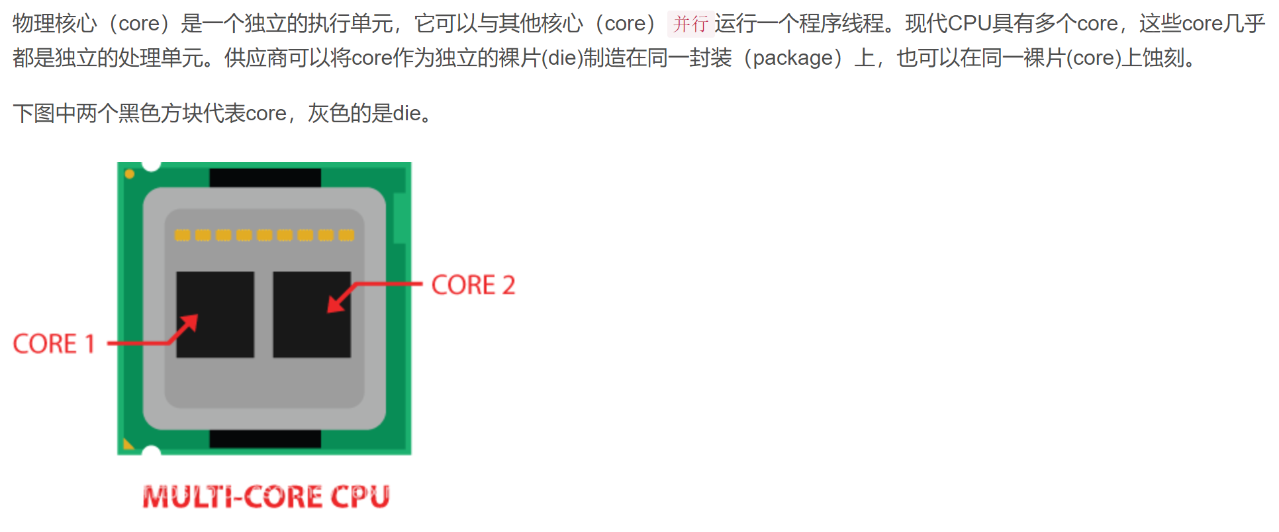

Slide 19
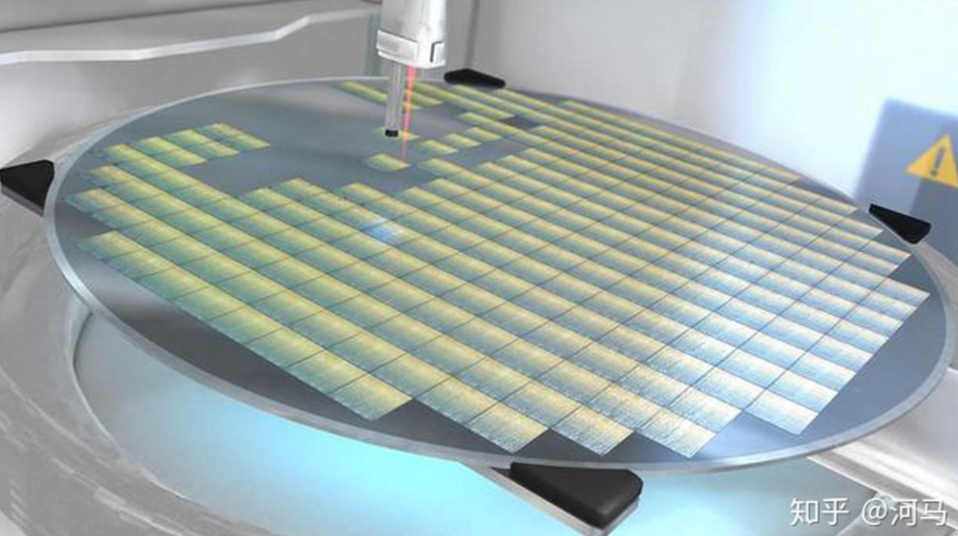
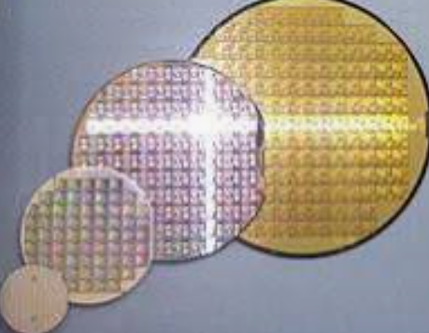
CPU Die
Die是处理器在生产过程中引入的概念
Die或者CPU Die指的是处理器在生产过程中，从晶圆（Silicon Wafer）上切割下来的一个个小方块（这也是为啥消费者看到的CPU芯片为什么都是方的的原因），在切割下来之前，每个小方块（Die）都需要经过各种加工，将电路逻辑刻到该Die上面。
晶圆是指制作硅半导体电路所用的硅晶片，其原始材料是硅

Slide 20
为什么晶圆是圆的，这主要是由于晶圆的制作工艺决定的
而为什么切割出来的Die是方的，主要是为了切割方便，并且最大利用Die的面积。理论上，只要晶圆做得足够大，Die的面积足够小，晶圆的利用率就可以无限接近100%。

Slide 21
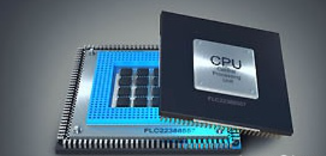
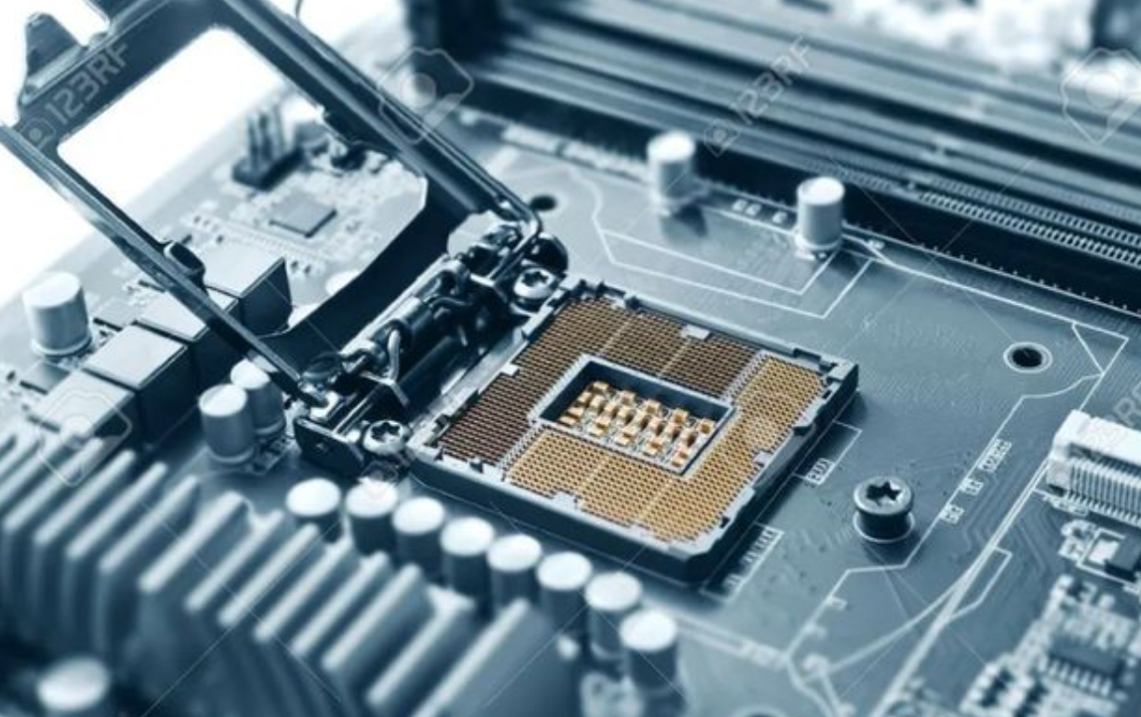
对于主流的CPU厂商Intel和AMD而言，他们会将1个或者N个CPU Die封装起来形成一个CPU Package，有时候也叫作CPU Socket
如果我们自己组装过电脑的话，应该知道cpu是通过一个插槽安装在主板上的，这个插槽就叫做 cpu socket，它长这个样子：

Slide 22
由于CPU Die的制作工艺及其复杂，导致CPU Die的大小会很大地影响到CPU Die的良品率，即CPU Die的大小越大，则CPU Die出错的概率越高，良品率也越低，相应的成本也越高。

Slide 23
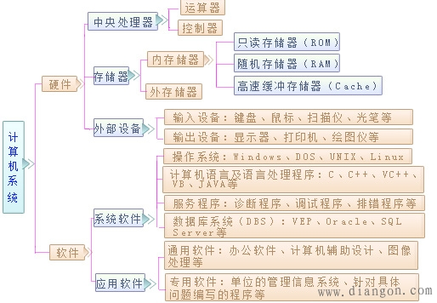
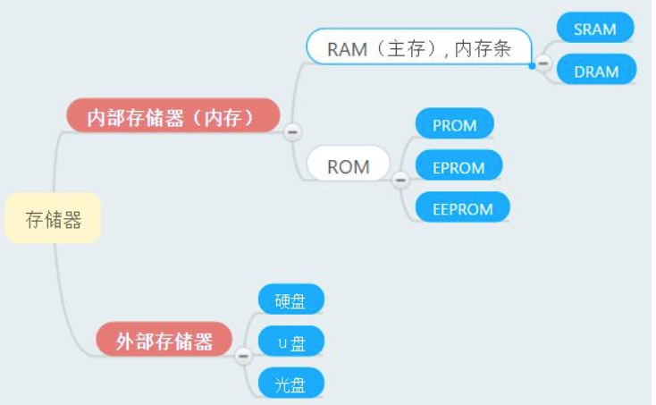

Slide 24
多处理器系统
广义上说，使用多台计算机协同工作来完成所要求的任务的计算机系统都是多处理机系统。
传统的狭义多处理机系统是指利用系统内的多个CPU并行执行用户多个程序，以提高系统的吞吐量或用来进行冗余操作以提高系统的可靠性。

Slide 25
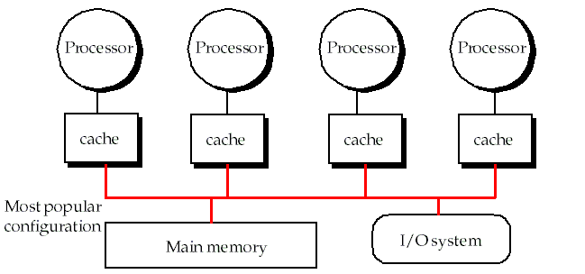
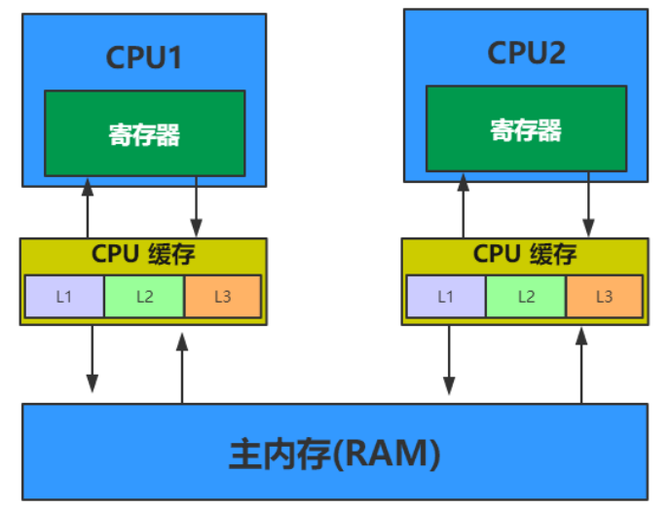
多处理器系统

Slide 26
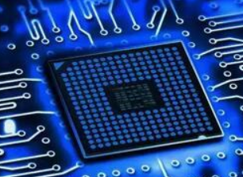
核
在一个Chip里面，把计算的电路做了多份，每份叫一个“核心”或者内核了（Core）。（独立执行单元、中央处理单元）
A core is usually the basic computation unit of the CPU - it can run a single program context (or multiple ones if it supports hardware threads such as hyperthreading on Intel CPUs), maintaining the correct program state, registers, and correct execution order, and performing the operations through ALUs. For optimization purposes, a core can also hold on-core caches with copies of frequently used memory chunks.

Slide 27
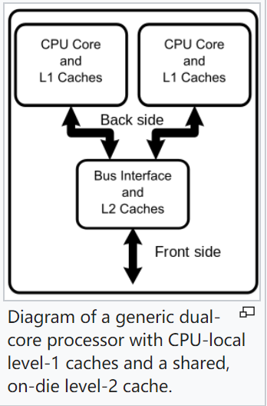
多核处理器
A multi-core processor is a computer processor integrated circuit with two or more separate processing units, called cores, each of which reads and executes program instructions, as if the computer had several processors.

Slide 28
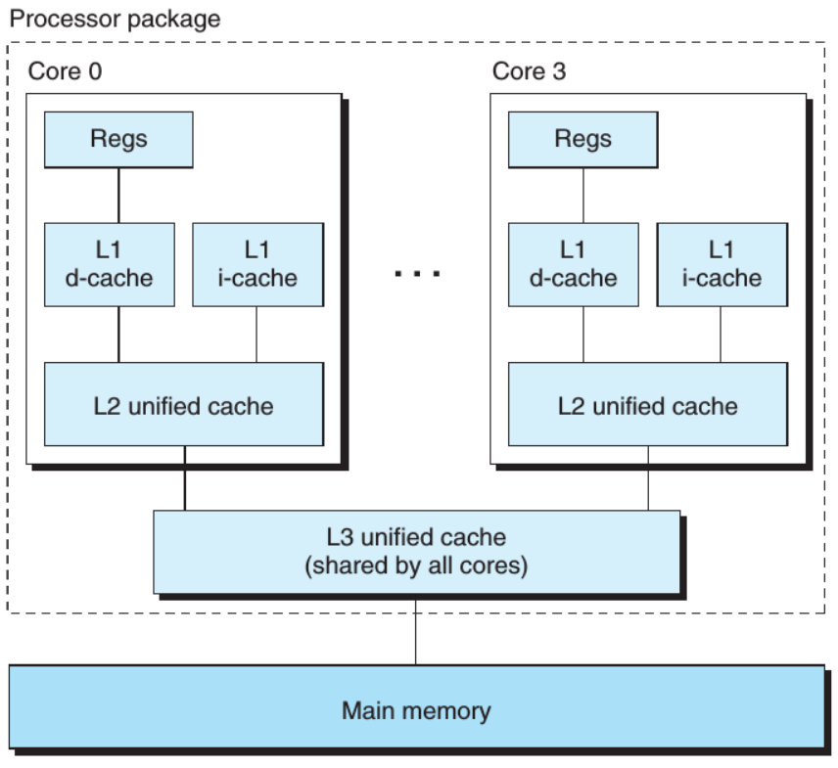

Slide 29
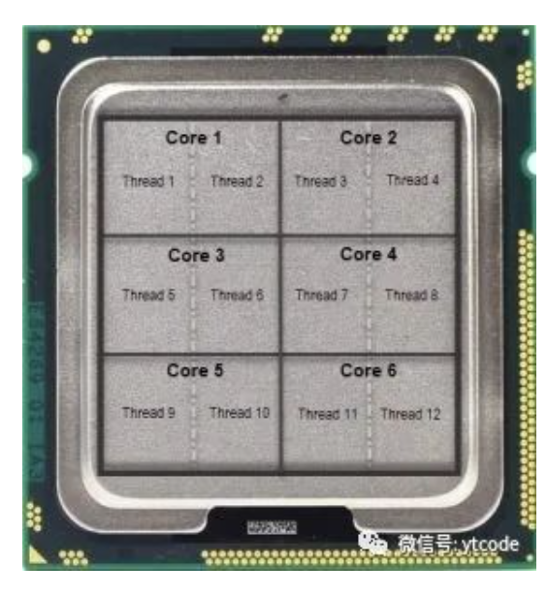
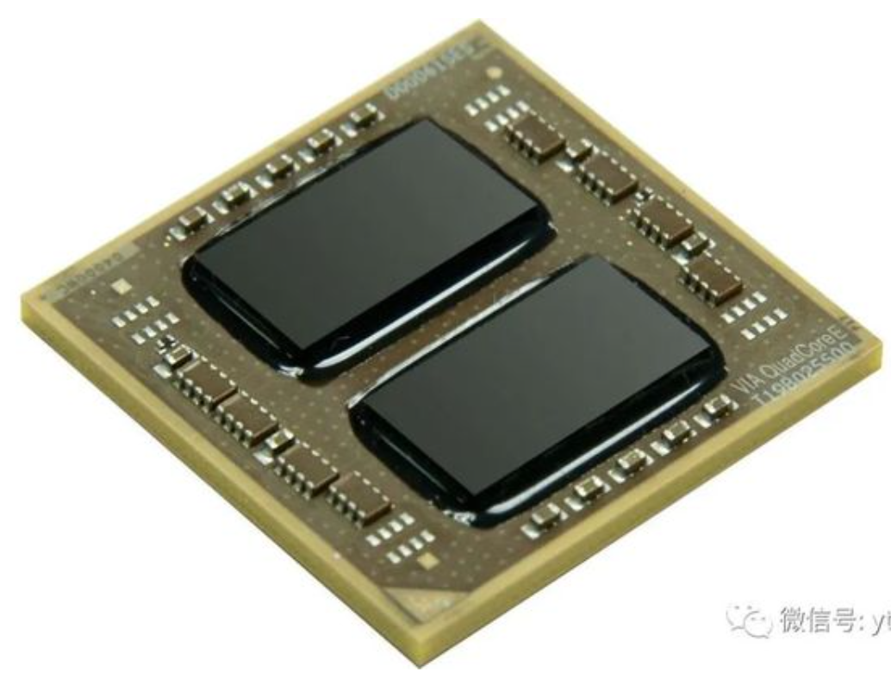
很久之前是没有core的概念的，一个cpu就是一个完整的物理处理单元，之后由于多核技术的发展，cpu的概念转变为了一个容器，而core则变成了真正的物理处理单元。
一个cpu中可以有多个core，各个core之间是相互独立，且可以并行执行逻辑的，每个core都有自己单独的寄存器，l1, l2 缓存等物理硬件。

